Slide 1
Barregezhioù, gouiziegezhioù hag emzalc’h labouret
B1
Lenn : tenniñ titouroù en testennoù a-dal elfennoù espleg hag ivez elfennoù empleg
dont da benn da zisplegiñ dre skrid pe dre gomz ar sklaerañ ag an afer
Skriviñ: skriviñ en doare sklaer en ur zoujiñ doc’h ar yezhadur, reizhskrivadur
sevel ur pennad berr, kempoell ha poentaouet evit respont d’ur goulenn.
Lâr: sevel frazennoù simpl ha sklaer
kas da benn ur mennozh dirak ar re arall àr un tem resis
klotiñ e zoare da gomz hervez ar c’henarroud.
B4:
Klask ha dibab an titouroù goulennet
B5:
Lenn hag implij dielloù a bep seurt
Dont da benn da gaout ur spered varn àr ur fed, un diell…
B6
Mont en dro ar justid
Anavezout reolennoù diazez ar justis
B7
Bout emren en e labour: aoziñ, raktresiñ ,deiziiñ, raksoñjal
Klask titouroù ha dibab anezhe
Deskadurezh an henchiñ: sevel ur fichenn àr ur vicher liammet get ar justis
Barregezhioù, gouiziegezhioù hag emzalc’h labouret
B1
Lenn : tenniñ titouroù en testennoù a-dal elfennoù espleg hag ivez elfennoù empleg
dont da benn da zisplegiñ dre skrid pe dre gomz ar sklaerañ ag an afer
Skriviñ: skriviñ en doare sklaer en ur zoujiñ doc’h ar yezhadur, reizhskrivadur
sevel ur pennad berr, kempoell ha poentaouet evit respont d’ur goulenn.
Lâr: sevel frazennoù simpl ha sklaer
kas da benn ur mennozh dirak ar re arall àr un tem resis
klotiñ e zoare da gomz hervez ar c’henarroud.
B4:
Klask ha dibab an titouroù goulennet
B5:
Lenn hag implij dielloù a bep seurt
Dont da benn da gaout ur spered varn àr ur fed, un diell…
B6
Mont en dro ar justid
Anavezout reolennoù diazez ar justis
B7
Bout emren en e labour: aoziñ, raktresiñ ,deiziiñ, raksoñjal
Klask titouroù ha dibab anezhe
Deskadurezh an henchiñ: sevel ur fichenn àr ur vicher liammet get ar justis

Slide 2
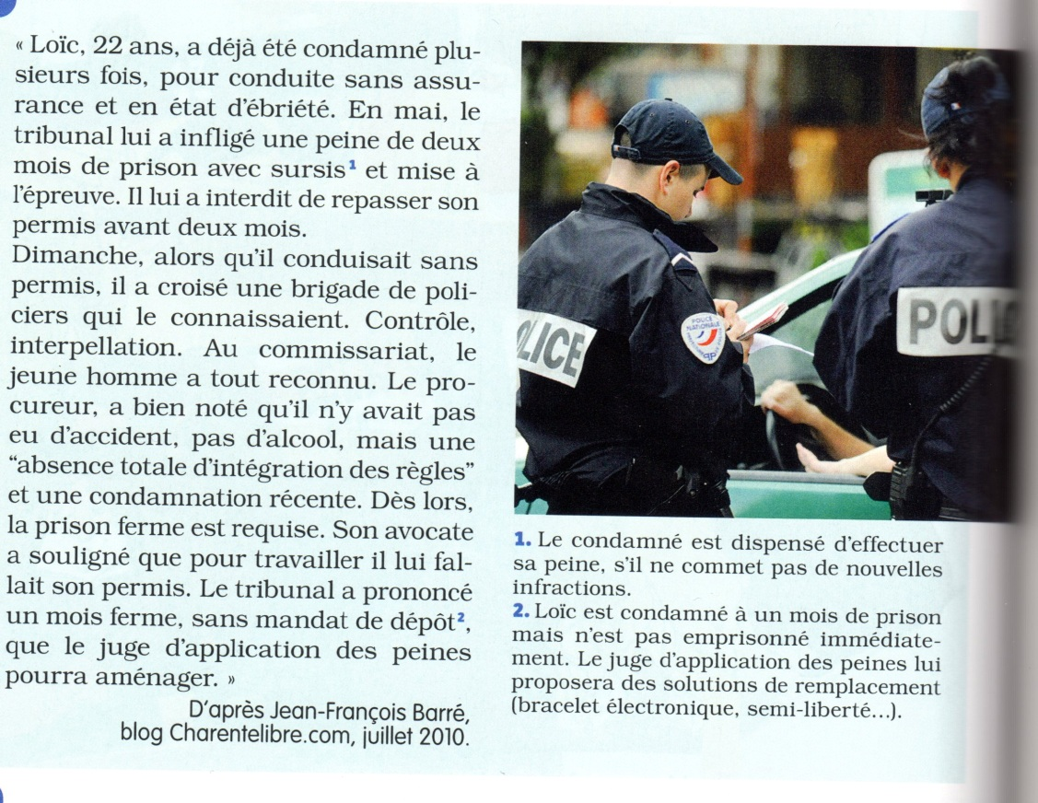
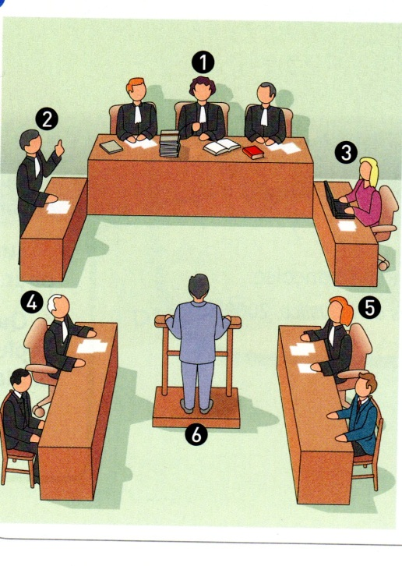
Piv a ro ar justis e Frañs?
Penaos e lakaa ar justis da zoujiñ doc’h ar gwir e Frañs?
Penaos e vez aozet ar justis?
Tem 2:gwareziñ a ra ar Justis doujañs ar Gwir
DB6: barregezhioù sokial ha keodedel
Reolennoù diazez ar justis
Gouzout sevel e veno, arliviñ ur meno
Gouzout e wirioù
1. Piv a varn ar felladennoù?
Felladenn: lakaat en arvar ar re arall, tizhiñ madoù pe brud an dud
Diell 1: meur a dorradur-lezenn
1. Ne raio ket e gastiz ma ne dorr ket al lezennoù en-dro:goursez.
2.Kondaonet eo bet Loic da ur miz toull-bac’h met n’eo ket prizonet doc’htu. Barner dedalvezout ar c'hastizoù a ginnigay dezhañ an diskoulmoù da cheñch (tro-vrec'h dinoiñ elektronek, damfrankiz…)
Prezidant ha daou varnour-asesor a ziviz ar varnedigezh
Prokuror ar Republik a reprezant ar Stad, ar gevredigezh ha a c’houlenn ur c’hastiz e-barzh e rekizadurioù.
Sevel a ra ar grefier an teuliadoù, skriviñ a ra an aktaoù hag a sav danevell stadiñ(PV).
5. Ar vreutaerien
Breutaerien ar lodenn keodedel a reprezant interestoù ar gouzañvad. Breutaer an difennerezh a reprezant interestoù an hani tamallet.
6. Test dirak
Diell 3: lezenn 19/02/2007
« Mellad 2: les personnes physiques dont les ressources sont insuffisantes pour faire valoir leurs droits en justice peuvent bénéficier d’une aide juridictionnelle. »
Diell 2:oberourien al lez-varn
kastizel

Slide 3
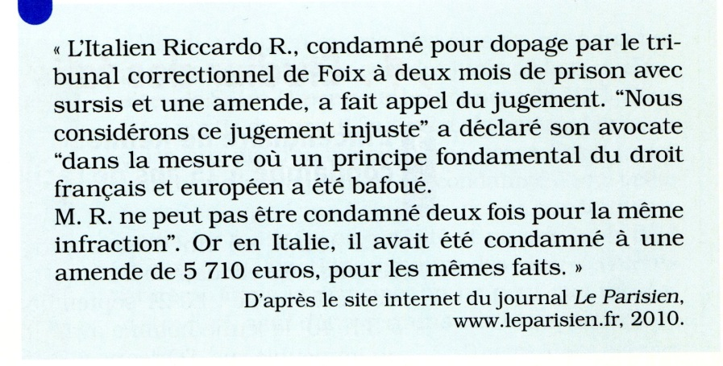
Diell 3: Diskleriadur hollvedel gwirioù mab-den (1948)
Mellad eizh (8) Pep hini en deus gwir da sevel amoug gwirion dirak lezioù-barn broadel kenveliek evit oberoù o dije torret ar gwirioù diazez anavezet dezhañ gant ar Vonreizh pa al lezenn.
Mellad dek (10) Ur gwir par da hini ar re all a zo gant pep hini da vezañ klevet dirak an holl ha gant reizhded gant ul lez-varn dizalc’h ha neptu, dezhi da dermenañ e wirioù ha dleadoù hag an tamalloù graet dezhañ.
Lezenn 19/02/2007
« Mellad 2: les personnes physiques dont les ressources sont insuffisantes pour faire valoir leurs droits en justice peuvent bénéficier d’une aide juridictionnelle. »
Diell 4: Sevel amoug
Sevel amoug, nagenniñ ur varnedigezh ha goulenn ur prosez nevez. En doare hollek e c’heller sevel amoug ur wech. Dirak ur lez-galv e vez an eil prosez. Gellet a ra bout goulennet diget ar lodenn keodedel pe an difennerezh ma n’int ket a-du: ar gouzañvad, an hani kondaonet pe ar Stad: sevel amoug e vez graet anezhañ.Gellet a ra an eil barnedigezh bout strizhoc’h evit an hani kentañ. Gellet a reer a-wechoù kas an afer dirak ar Lez-terriñ pe ar C’huzul-Stad.
Diell 5: sevel amoug
Diell 1: petra a voe rebechet da Loic?
Diell 1-2:peseurt lez-varn en deus barnet Loic? Perak?
Diell 1-2: petra eo rol ar prokuror? Petra a c’houlenn evit Loic?
Diell 1-2: piv a zifenn Loic?
Diell 1-2:Petra a ziviz a-benn ar fin ar barnour? Daoustoc’h e kemer kont pep sav-poent?
Diell 1 ha 3: petra a ginnig ar mellad 10 a Disklêriadur hollvedel gwirioù mab-den?
Diell 1 ha 3: daoustoc’h ez eus bet ur prosez leal(par )?
Diell 3, 4, 5: petra eo ar sevel amoug?
Leunnit an daolenn ha savit ur pennad é tisplegiñ petra eo ar lez-varn kastizel.
Lez-varn kastizel | Rol | kenaoz | Daoustoc’h e c’heller bout reprezantet get ur breutaer? | Daoustoc’h e c’heller sevel amoug?

Slide 4
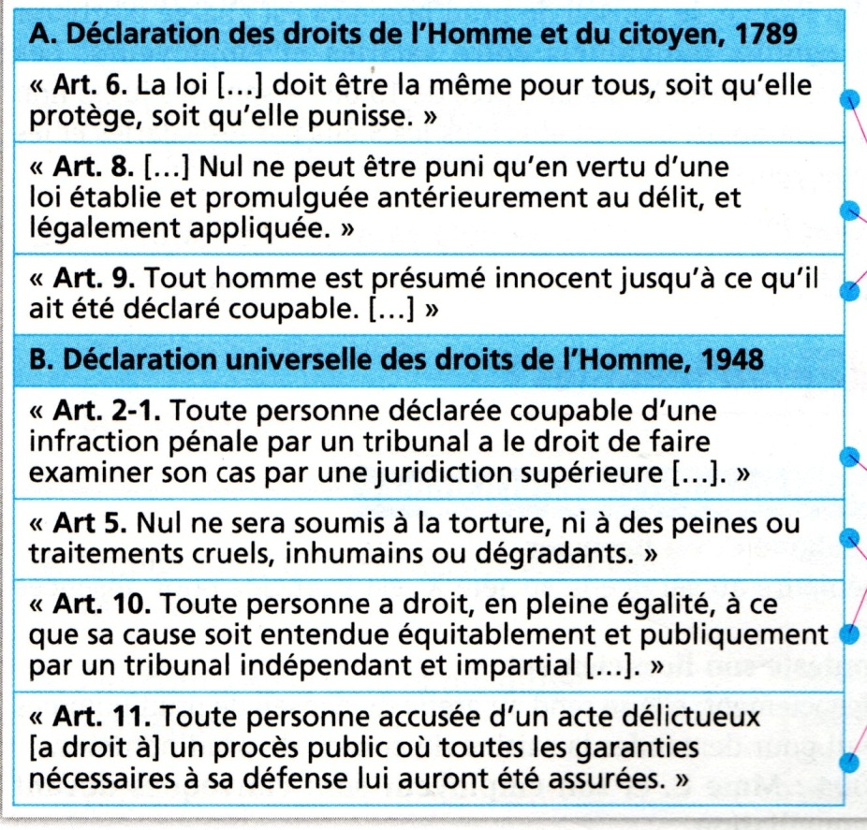
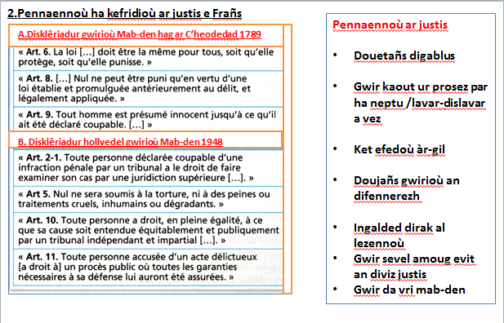
2.Pennaennoù ha kefridioù ar justis e Frañs
A.Disklêriadur gwirioù Mab-den hag ar C’heodedad 1789
Pennaennoù ar justis
Douetañs digablus
Gwir kaout ur prosez par ha neptu /lavar-dislavar a vez
Ket efedoù àr-gil
Doujañs gwirioù an difennerezh
Ingalded dirak al lezennoù
Gwir sevel amoug evit an diviz justis
Gwir da vri mab-den
B. Disklêriadur hollvedel gwirioù Mab-den 1948

Slide 5
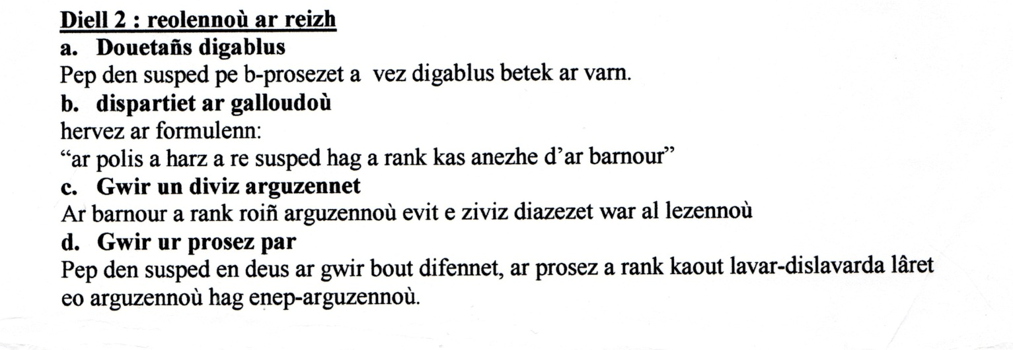

Slide 6
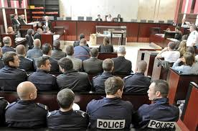
E men e vez barnet an torfedoù?
1. Ur lez-varn a varn an torfedoù
Torfed= torr-lezennoù grevusañ, tizhiñ bri ha buhez an dud( muntroù, palforsioù, torfedoù enep mab-den…).
Diell 1: Ur prosez el lez-varn an Asizoù
Barnet eo bet pevar den yaouank evit bout klasket lazhiñ a-stroll poliserien e miz du 2007 e Villers-le Bel hag ivez evit bout douget armoù difennet groñs.A r 5vet den a zo suspedet da vout roet ur fuzuilh bangounell a oa barnet evit kenwallerezh .
Goulennet en doa ar breutaer meur* 20 vlez toull-bach evit Abou K. hag e vreur Adam K. hag a zo bet kondaonet da 15 ha 12 vlez toull-bac’h(…) Goulennet he doa ar lez-varn 15 vlez evit Ibrahima S. hag eo bet kondaonet da 9 blez. N’eo ket bet kondaonet Mara K. get ar jureed evit bout tennet àr ar boliserien met evit bout douget armoù. 3 blez toull-bac’h eo ar c’hastiz evitañ.Samuel L. e oa barnet evit kenwallerezh evit bout roet an arm d’an dennerien a zo bet kondaonet da 3 blez. 10 devezh ez eus evit breutaerien an difennerezh evit sevel amoug.
* Kastiz goulennet en anv ar gevredigezh get ar breutaer meur anvet ivez lez-varn pe ministerezh foran
Hervez www. Info.france2.fr Gouere 2010
1. Diell 1: Dirak peseurt lez-varn e voe bet barnet ar 5 den-mañ?.....................................................
2. Leuniit an daolenn
An damallidi | Ar fedoù gwarnet | Ar rekizadurioù | Ar varnedigezh
Abou K.
Adama K.
Ibrahima S.
Mara K. |  | 15 vlez toull-bac’h
Samuel L. |  | 7 vlez toull-bac’h
3. Arguzenniñ:diskouezit e ra Lez-varn an Asizoù get ar pennaennoù ur justis par en ur justifiiñ ar c’hinnigoù roet deoc’h
a. Ar c’houzañvidi a c’hell goulenn dic'haou:
……………………………………………………………………………………………..
b. An damallidi a c’hell en em zifenn:
………………………………………………………………………………………….
c. Ar c’hastizoù a zo kenfeuriek da dorr-lezennoù:
……………………………………………………………………………………..
d. Gellet a ra ar re gondaone sevel amoug:
…………………………………………………………………………………..
Diell 2: 90 poliser da vont da gevrenn geodedel
Prosez Villers-le-Bel miz Du 2007

Slide 7
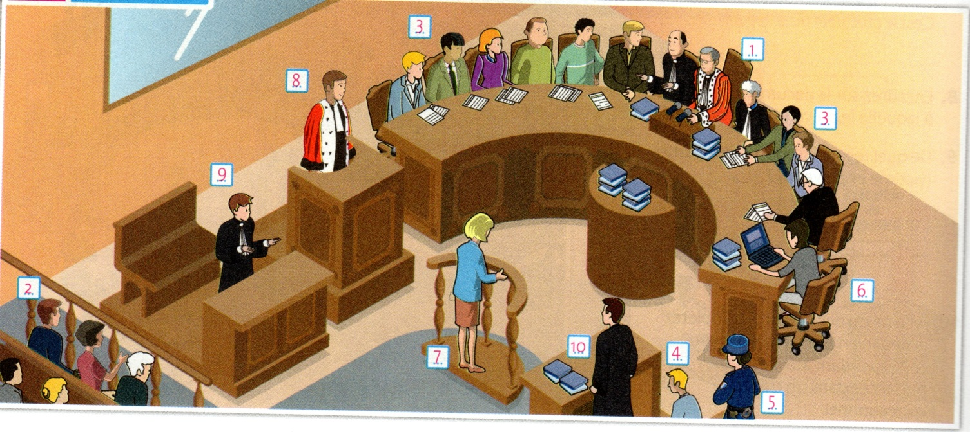
2. Ur lez-varn poblel:
Diell 3
Ar Lez get ar prezidant ha daou asesor
Ar gazetennerien: a ziskouez e vez foran an diviz hag a rank bout embannet foran ha ket kuzh
9 jure a sav al le.
Ar prezidant a ginnig an tamallad
Ar boliserien
Grefier
an testoù
Prokuror ar Republik
Breutaer ar lodenn geodedel
Breutaer an difennerezh
4.Piv on?
Goulenn a ran lakaat e-pleustr al lezenn hag e c’houlennan en anv ar gevredigezh:…………………………..
Stummiñ a ran strollad an c’houzañvidi:………………..
Ur strollad 9 den omp tennet hon anvioù dre zegouezh evit barniñ un torfed:………………………………
Karget on da c’hervel an destoù dirak:………………………..
Strolliñ a ran tri barner karget da ren an tabutoù:……………
………………………………………………………………………………………..
Notenniñ a ran rac’h an tabutoù hag an testenioù:
…………………………………………………………………………………
Tamallet on da vout aozet un torfed:
……………………………………………………………………………….
Diell 4: sevel al le dirak Lez-varn an Asizoù
Lez-varn an asizoù e Aodoù an Arvor
5. Diell 3:Petra eo an diforc’h etre stumm ar lez-varn an Asizoù ha lez-varn ar c’hastiz?
………………………………………………………………………………………………………………………………………….
6. Diell 1-3-4: petra eo rol ar jureed?.................................................................................
…………………………………………………………………………………………..
7. Diell 4: Penaos e vez anvet ar jureed? ……………………………………………………………………………………………………………………………………..……………………………………………………………………………………………………………………………………………………………………………………………………………………………………………………………………………………………………………………………………

Slide 8
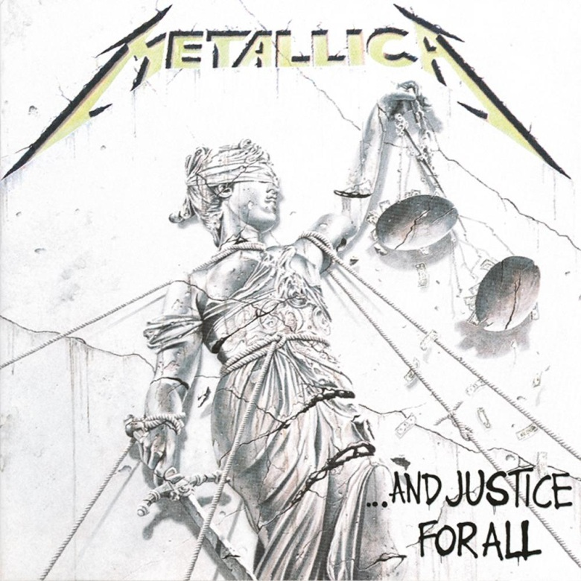
Robes de cérémonie
Grade du magistrat (au siège) | Robe | Ceinture
Magistrats de première instance | Noire | Bleue-clair
Conseillers des cours d'appel et référendaires à la Cour de cassation | Rouge | Noire
Premiers présidents et présidents de chambre des cours d'appel | Rouge bordée d'hermine
Conseillers de la Cour de cassation | Rouge avec la cravate en dentelle | Rouge
Premier président et présidents de chambre de la Cour de cassation | Rouge ; manteau et cape de fourrure | Sans

Slide 9
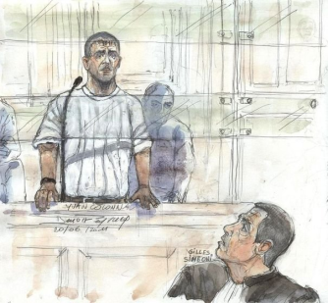
Sevel amoug:an doareoù
Pep den n’eo ket plijet get diviz ar Justis a c’hell goulenn adsellet an afer. Lâret e vez e vez savet ur galv .
Mont a ra an den dirak ar Lez-terriñ , lâret e vez an azgalv terriñ.
Kontroliñ a ra ar Lez-terriñ an diviz kemeret. Sellet e vez ma zouj an diviz doc’h ar reolennoù prosederezh( hollad ar reolennoù a rank doujiñ mont en-dro ar prosez).Ne vez ket barnet en-dro ar fedoù. E-pad azgalv terriñ e vez kadarnaet pe torret an diviz nagennet(kontestet). Ma z’eo divizet terriñ an diviz nagennet e vo kaset an afer dirak ur lez- galv.
Ma n’emañ ket a-du get ar varnedigezh ez eus daou c’halv arall:
*Digastiziiñ ar prezidant : aotreet get prezidant ar Republik a ziskarg an den da gas da benn e gastiz met ne denn ket ar gondaonidigezh.
*goulenn get ar Lez-varn Europa gwirioù mab-den hag a c’hell goulenn get ur barnour gall sellet en-dro an diviz diwezhañ.
1. Leunnit ar brastres goude bout lennet an diell
sezisañs
Diell 2: un azgalv dirak al lez-varn terriñ evit an afer Erignac
13/12/2007: kondaonet eo bet Colonna d’an toull-bac’h a vuhez-pad get 22 d’an nebeutañ toull-bac’het evit lazhadeg ar prefed Korsika, C. Erignac e 1998 get lez-varn an Asizoù e Pariz.
Sevel a ra ur galv dirak ar lez-galv.
27/03/2009: kondaonet eo en-dro Colonna d’an toull bac’h a vuhez-pad get nebeutañ 22 vlez toull-bac’het get ur lez-varn an asizoù ispisial e Pariz.
30/06/2010: ar lez-terriñ en deus torret diviz an 27 a viz Meurzh 2009.
12/05/2011: 3vet prosez dirak lez-varn an asizoù e Pariz.
30/06/2011:kondaonet d’an toull-bac’h a vuhez-pad.
Goulennet en deus an difennerezh an azgalv dirak al lez-varn uhelañ.
azgalv
galv
Lez-varn ar c’hastiz, an asizoù
Brastres Yvan Colonna er lez-varn
lexpress.fr
2. Evit petra e c’hell an den sevel ur sezisañs dirak Lez-varn Europa gwirioù mab-den?
…………………………………………………………………………………………………………………………………………………………………………………………………………………………………………………………………………………………………………………………………………………………………………………………………………………………………………………………………………………………………………………….
3. Peseurt sevel amoug en deus dija implijet Colonna? Peseurt hani e c’hell c’hoazh implij?
……………………………………………………………………………………………………………………………………………………..
………………………………………………………………………………………………………………………………….
……………………………………………………………………………………………………………………………………………….

Slide 10
Kuzul ar prud’hommes
La Dépêche du Midi
Embannet d’an 3/03/2011
Harellerezh* spered
Savet en deus Béranger Guirao ur galv er lez-varn galv: aet eo ar maout getañ.
Mard eo an afer bet hir ha start da veviñ en he embregerezh, emañ bet barnet buan er lez-varn ar prud’hommes, a adlâr ar gouzañvad Béranger Guirao.Ar Mazatedadez, oadet a 34 blez, a oa implijet e ti Lahéra e miz Genver 2006. An S.A Lahéra Productions eo abaoe fin 2006, un astenn ar strollad Terreal, e-lec’h e oa anduret ur breud e 2008 ha 2008. Daou ziviz a lezioù-barn ar prud’hommes a Castres(Gwengolo 2009) ha Toulouse(galv) a zo bet roet. En ensav kentañ, e Castres, eo bet dizarbennet( kollet en doa). Goude ar galv, d’an 23 a viz C’hwevrer, he deus ar justis roet he diviz evit an implijiad, é ansav « e oa gouzañvad Béranger Guiaro a harellerezh » hag ivez é ansav ne oa ket get an S.A Lahéra Productions « arguzennoù kendrec’hus ».
A-dal miz Gwengolo 2008, ar paotr en doa lakaet àr-wel e oa daet da vout startoc’h ar stuzoù-labour hag ivez e oa edan wask. Dre ma oa getañ ur c’hleñved padus liammet get kudennoù dihar en doa goulennet kaout kempenn e euriadoù-labour met e oa bet nac’het dezhañ. Poaniusoc’h-poanus e oa e labour. Kudennoù e oa ivez àr e fichenn-c’hopr.Sachet en deus brud fall àr e embregerezh…..ar pezh en doa roet youl dezhañ da zougen klemm dirak ar prud’hommes e miz Kerzu 2008.
« roet em eus 80 prouenn ar pezh en deus roet abeg da ziviz ar lez-varn galv, é pueziñ àr ar fed e oan bet skarzhet hep abeg resis ha gwirionhag e kondaon an embregerezh ma roiñ din dic’haouioù** get ur sammad a viladoù a euroio ù »a zispleg an ez-implijiad a oa en em zifenn e-unan(…)
E-pad ar c’hentañ hanterourerezh « n’am eus ket bet sindikadoù ganin n’o deus ket bevet seurt afer »…
Abaoe an afer Béranger Guirao en dus heuliet ur stummadur hag en deus adkavet ur labour gwazour kenwerzh er rannvro Mazamétain hag en deus c’hoant disoñj an afer kalet-mañ.
A-du-arall, e ti Lahéra Productions, evezhiadenn ebet a zo bet graet « àr un afer n’eo ket achu peogwir e kasomp anezhi er lez-varn terriñ » en deus displeget rener an embregerezh.
*Hegasiñ
**dic’haouioù=sammad argant roet d’ar gouzañvad evit kempouez ar pezh en deus gouzañvet.
1.Lennit an afer ha klaskit ar c’heriaoueg a vank deoc’h a-benn kompren.
2. Kelc’hiit, islinennit :
-e ruz: anvioù ar barnerezha varn an afer.
-E gwer anv an oberourien/ o c’hefridioù (micher, labour)
-e glas: abegoù a zispleg perak en deus an den douget klemm
-e melen: ar c’hastiz goulennet
-e du diviz ar justis.
2. Dre gomz, kontit ha dsiplegit an afer: aoziñ a rit ho mennozhioù a-benn:
Displegiñ buan ar fedoù
Ma’z eo posupl, displegit arguzennoù ar gouzañvad hag an diferennerezh.
Roit diviz ar justis é resissat ar mareoù disheñvel.

Slide 11
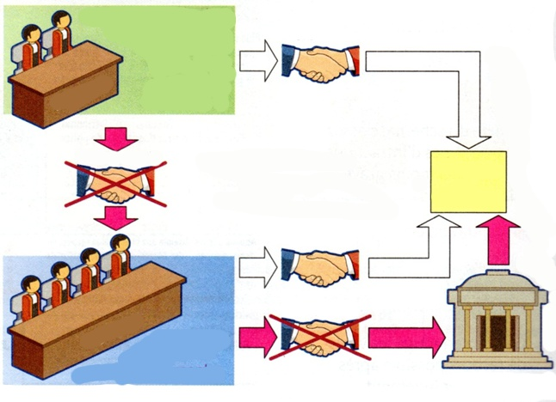
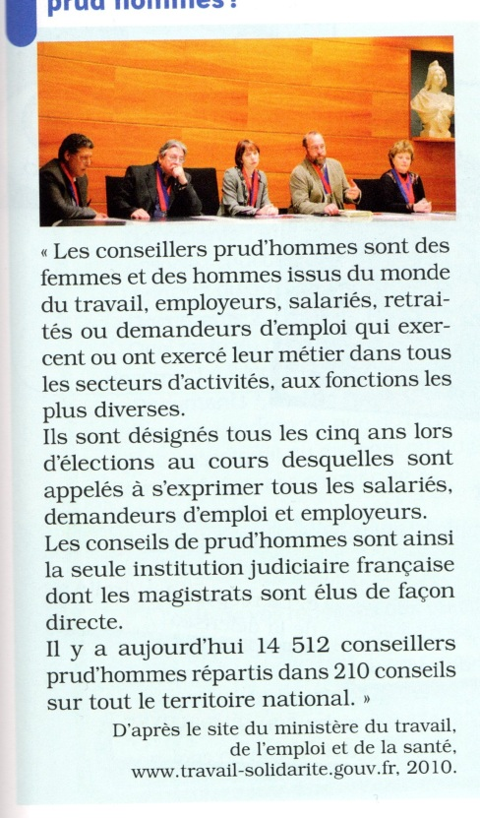
Petra eo rol kuzul ar prud’hommes?
…………………………………………………………………………………………………………………………………………………………………………………………………………………………………………………………………………………………………………………………………………………………………………………………………………………………………………………………………………………………
2. Penaos e ya en-dro kuzul ar prud’hommes?
Petra eo interest ar burev an hanterourerezh? ……………………………………………………………………………………….
Petra eo anv ar lez-varn a gemer an diviz diwezhañ?.....................................................................................
3. Piv eo ar guzulierien ar prud’hommes?
Petra eo perzh dibar barnerien lez-varn ar prud’hommes?
…………………………………………………………………………………………………………….
………………………………………………………………………………………………………………
Evit pegeit emaint dilennet?
……………………………………………………………………………………………
………………………………………………………………………………………….

Slide 12
Petra eo rol kuzul ar prud’hommes?
…………………………………………………………………………………………………………………………………………………………………………………………………………………………………………………………………………………………………………………………………………………………………………………………………………………………………………………………………………………………
2. Penaos e ya en-dro kuzul ar prud’hommes?
Burev an hanterourerezh
A-unan get
2 varnour
Un implijour
Un implijiad
Seveniñ
ar varn
A-unan get
Burev
ar varn
dizemglev
4 barnour
Daou implijour
Daou implijiad
Lez-varn galv
Petra eo interest ar burev an hanterourerezh? ……………………………………………………………………………………….
Petra eo anv ar lez-varn a gemer an diviz diwezhañ?.....................................................................................
3. Piv eo ar guzulierien ar prud’hommes?
Petra eo perzh dibar barnerien lez-varn ar prud’hommes?
…………………………………………………………………………………………………………….
………………………………………………………………………………………………………………
Evit pegeit emaint dilennet?
……………………………………………………………………………………………
………………………………………………………………………………………….

Slide 13
Sell àr ur vicher: bed ar justis
Kerzhit àr al lec’hienn
www.onisep.fr ha goude àr ar bajenn degemer klaskit ur vicher e-touesk ar re hon eus studiet e-barzh bed ar justis e-barzh ar fenestr « recherche libre ».
Leunnit an daolenn da-heul:
Evit bout………………………..
Barregezhioù gortozet
Diasterioù ar vicher-mañ
Live ar studioù goulennet
Arnodenn fin ar studioù
Gopr kriz pa kroger
Sevel a ran ur pennad: daoustoc’h e plijehe din ober ar vicher-mañ? Ma respontit ya perak? Ma respontit pas, perak?

